Slide 1
Bericht Koordinierungsstelle im Rahmen jährlicher Bürgerversammlung
Gemeinderatssitzung am 13.05.2025
Informationen zu Status und Ausblick – Stand 26.05.2025

Slide 2
Übergeordnete Ziele Bürgerbeteiligung
Warum Bürgerbeteiligung gemäß Satzung wichtig ist?
Braucht man das jetzt auch noch?
Wird dann nicht alles langsamer und komplizierter, wenn jeder seinen Senf dazu gibt?

Slide 3
Ziele Beteiligungsmodell
Was soll damit erreicht werden?
Alle Bürger und Bürgerinnen haben die Möglichkeit zur aktiven Mitarbeit an der Entwicklung der Stadt: Bürger gestalten konstruktiv und proaktiv Geschicke der Stadt mit
Mehr Wissen, Information und Daten als Basis für Entscheidungen des Gemeinderats und der Arbeit der Verwaltung generieren
Sichten verschiedener Anspruchsgruppen (Stakeholder) in Entscheidungsprozesse transparent, frühzeitig und reflektiert einfließen lassen
Gemeinsames Zielverständnis und Entwicklungsziele ➔ Geschwindigkeit in der Umsetzung erhöhen !!!
Überwinden von eingefahrenen Denkschienen
Schaffen eines Rahmens zu vertrauensvoller Zusammenarbeit

Slide 4
NICHT-Ziele Beteiligungsmodells
Was soll damit NICHT erreicht werden?
Kein Ersatz für rechtlich vorgegebene Verfahren
Nicht noch ein weiteres Korrektiv-Element
Keine Stimmungs- und Meckerplattform
Kein Instrument irgendeiner Gruppierung
Notes:
Kassatorisches Bürgerbegehren = Korrektivelement und rechtlich vorgegeben
Campaining nimmt überhand an vielen stellen: Kampangnen fahren = politisches Instrument aber eben kein beteiligungselement

Slide 5
Bürgerversammlung 2025
Inhalte
Bedeutung Bürgerversammlung – Warum findet diese statt?
Bürgerbeteiligungssatzung Stand 03/2024: Umsetzungsstatus
Strategieentwicklung: Warum ist das wichtig und was soll damit erreicht werden?
Status Einzelprojekte mit Bürgerbeteiligung nach Satzung
Wie kann ich als Bürger aktiv teilnehmen?
Entwicklung Handlungsfeld Kommunikation
Leitlinien „Bürgerbeteiligung“
Sonstiges / Fragen und Diskussion

Slide 6
Bürgerversammlung 2025
Inhalte
Bedeutung Bürgerversammlung – Warum findet diese statt?
Bürgerbeteiligungssatzung Stand 03/2024: Umsetzungsstatus
Strategieentwicklung: Warum ist das wichtig und was soll damit erreicht werden?
Status Einzelprojekte mit Bürgerbeteiligung nach Satzung
Wie kann ich als Bürger/in aktiv teilnehmen?
Entwicklung Handlungsfeld Kommunikation
Leitlinien „Bürgerbeteiligung“
Sonstiges / Fragen und Diskussion

Slide 7
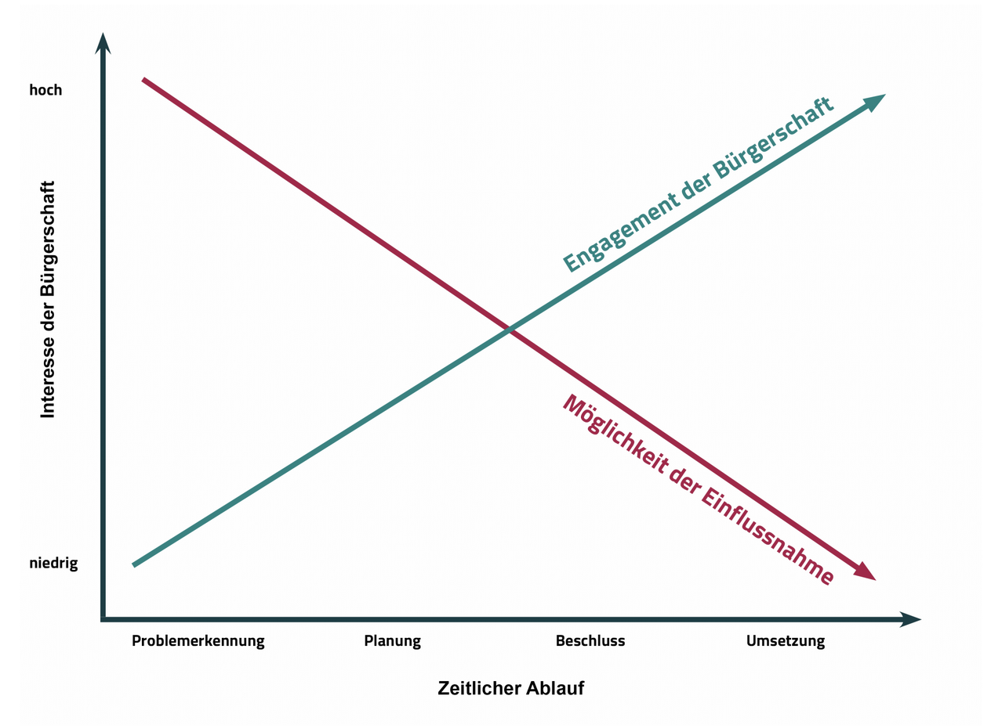
Bedeutung Bürgerversammlung – Warum findet diese statt?
Regelmäßige Veranstaltung nach Satzung
Bericht an alle Bürger über Planungen der Stadtverwaltung und des Gemeinderates
Status und Anpassungen in Stadtentwicklungsstrategie kommunizieren
Frühzeitig auf anstehende Vorhaben und Projekte hinweisen und Bürger frühzeitig einbinden
Diskussionen über grundlegende Entscheidungen zu einem Zeitpunkt ermöglichen, zu dem noch keine Entscheidung gefallen ist
➔ Grundlage für langfristig wirksame Strategie gemeinsam mit Bürgerschaft entwickeln und pflegen
Bürger früh einbinden

Slide 8
Bürgerversammlung 2025
Inhalte
Bedeutung Bürgerversammlung – Warum findet diese statt?
Bürgerbeteiligungssatzung Stand 03/2024: Umsetzungsstatus
Strategieentwicklung: Warum ist das wichtig und was soll damit erreicht werden?
Status Einzelprojekte mit Bürgerbeteiligung nach Satzung
Wie kann ich als Bürger/in aktiv teilnehmen?
Entwicklung Handlungsfeld Kommunikation
Leitlinien „Bürgerbeteiligung“
Sonstiges / Fragen und Diskussion

Slide 9



Satzung Bürgerbeteiligung
Umsetzungsstatus
Satzung seit März 2024 in Kraft
Satzung regelt, dass und wie Gemeinderat über Bürgerbeteiligungsverfahren entscheiden kann. Dazu werden Empfehlungen/Stellungnahmen seitens Koordinierungsstelle in den Beschlussvorlagen integriert.
Beschluss von bisher fünf Beteiligungsverfahren durch GR im Sinne Satzung („Runder Tisch“ Finanzen, Gewerbegebiet, Schweizer Wiese, Innenstadtentwicklung, unechte Teilortswahl)
Satzung regelt auch die jährliche Bürgerversammlung und Information zur strategischen Stadtentwicklung
➔ Formal korrekte Empfehlungen in Sitzungsvorlage Stand heute
teilweise schwierig wegen geringer Vorlaufzeiten

Slide 10
Bürgerversammlung 2025
Inhalte
Bedeutung Bürgerversammlung – Warum findet diese statt?
Bürgerbeteiligungssatzung Stand 03/2024: Umsetzungsstatus
Strategieentwicklung: Warum ist das wichtig und was soll damit erreicht werden?
Status Einzelprojekte mit Bürgerbeteiligung nach Satzung
Wie kann ich als Bürger/in aktiv teilnehmen?
Entwicklung Handlungsfeld Kommunikation
Leitlinien „Bürgerbeteiligung“
Sonstiges / Fragen und Diskussion

Slide 11
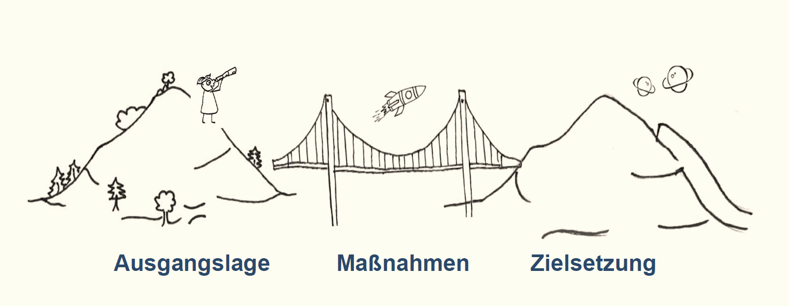
Strategieentwicklung
Aufbau einer initialen Stadtentwicklungsstrategie
Strategie – Was ist das überhaupt?
Bildquelle: S. Niese / Strategielandkarten

Slide 12
Strategieentwicklung
Aufbau einer initialen Stadtentwicklungsstrategie
Strategie – Eine Aufgabe für die Bürgerschaft oder wer sollte das tun?
Ausgangslage: Sichten verschiedener Menschen mit unterschiedlichen Interessenlagen
(eigentlich Anspruchsgruppen = Stakeholder)
Ausgangslage: Sichten verschiedener Menschen mit unterschiedlichen Zielvorstellungen
Bildquelle: S. Niese / Strategielandkarten
Maßnahmen: Nur effizient umsetzbar, wenn mindestens Akzeptanz, besser Identifikation mit diesen auf breiter Front herrscht.

Slide 13
Strategieentwicklung
Aufbau einer initialen Stadtentwicklungsstrategie
Strategie – Eine Aufgabe für die Bürgerschaft oder wer sollte das tun?
Strategie kann und muss zwingend durch Bürgermeister und beraten und durch Gemeinderatsbeschluss legitimiert werden
aber:
vorher Stakeholdersichten zu Status (Situation),
Zielen (Was soll erreicht werden? Welche Probleme will man lösen?) und Bereitschaft eines möglichst großen Anteils der Bürgerschaft den Weg von A nach B mitzugehen
➔ Genau hierbei kann Bürgerbeteiligung unterstützen

Slide 14
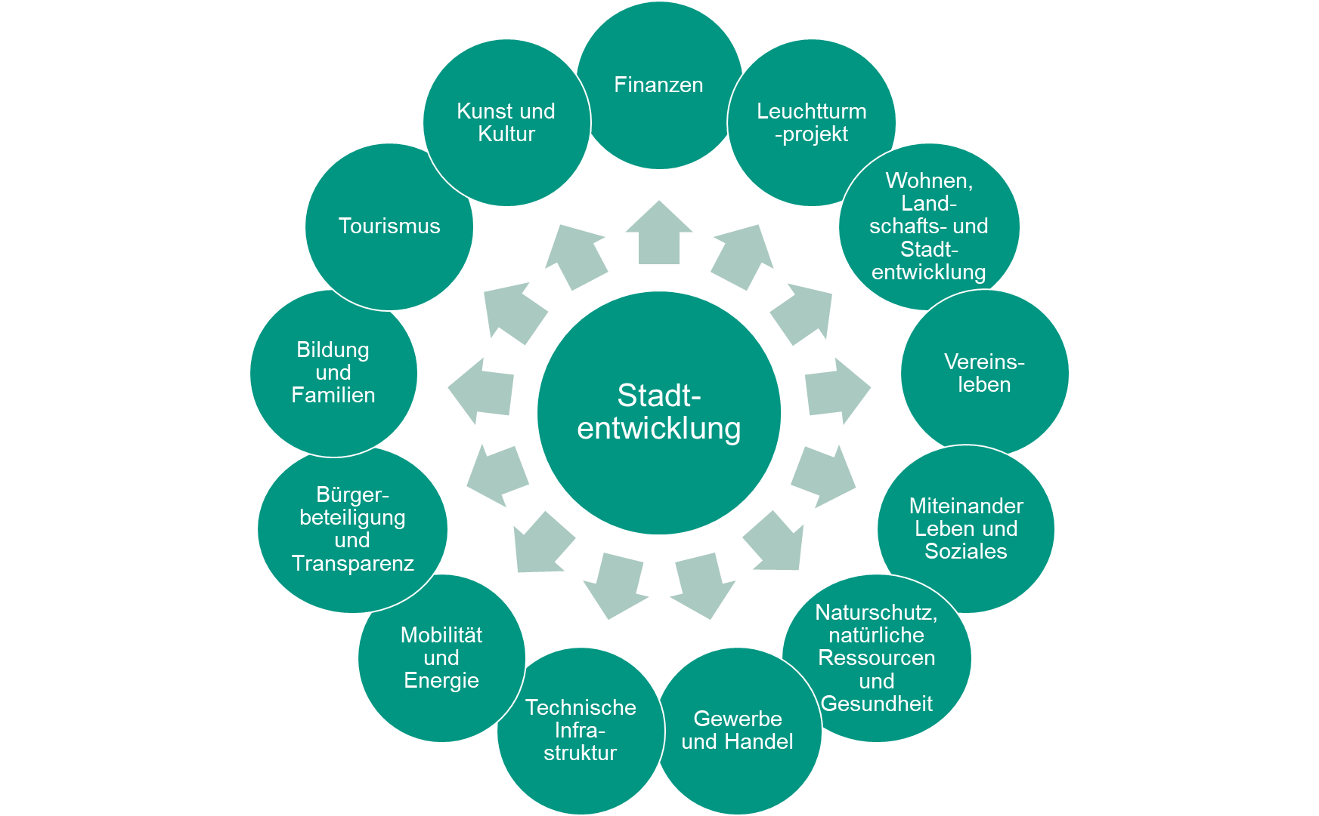
Strategieentwicklung
Beiträge aus Bürgerbeteiligung
Zu wesentlichen Sichten Handlungsfelder erstellt (kein Anspruch auf Vollständigkeit und perfekten Zuschnitt
Kernteam = Sprecher Handlungsfelder
Workshops zu relevanten Handlungsfeldern durchgeführt
Grundsätzliche / übergeordnete Ziele auf Leitebene abgeleitet
Präsentation vor GR u.a. am 13.05.2025
Notes:
Übergeordnet:
Abgeschlossen: Wirtschaftlichkeitsbetrachtung interkommunales Gewerbegebiet
Abgeschlossen: Satzung ➔ Weiterentwicklung HF Bürgerbeteiligung zu HF Kommunikation ➔ Leitlinien für Bürgerbeteiligung werden in Bürgerinformationsveranstaltung veröffentlicht. Kommunikationskonzept – Plattform einrichten (Ressourcen bereitstellen). Langfristiges Konzept / Marketing intern und extern / niederschwellig Kommunikation: Internetportal, …, Kommunikation mit Öffentlichkeit, …
Unechte Teilortswahl ➔ nicht einem Handlungsfeld zuordnenbar (=übergriefend) // wird in enger Abstimmung mit Ortsvorstehern in Q2/2025 angegangen
HF: Stadtentwicklung: Verdichtung am Beispiel innere Ochsenäcker ➔ Workshop durchgeführt; neue Sichten durch Herrn Flaig erzeugt // Konsolidierungsworkshop im Herbst. / Schweizer Wiese kommt heute
HF Energie / Mobilität:
Initiative Stadtmobil (sowohl HF: Vereine / Energie&Mobilität): Gibt es zufällig in näherer Zukunft wieder eine derartige Versammlung, oder sehen Sie andere kommende Events, die passend wären? Ich stelle mir vor, dass wir vorbeikommen und uns bzw. stadtmobil vorstellen und Interessierte sich Infomaterial mitnehmen können. Auch vergünstigte Anmeldungen für einen gewissen Zeitraum soll es definitiv geben. Ihr Input würde hier sicherlich helfen, damit wir das Carsharing in Bad Herrenalb endlich richtig angehen können.
Priorität auf Energieversorgung der Zukunft durch GR / Bgm und Stadtwerke
Handlungsfeld Soziales → Präsentation Umfrageergebnisse // Einige Umsetzungsmaßnahmen // Präsentation gegenüber GR // einige offene Punkte ohne Umsetzung // Ehrenamts-App als Idee (Hilver-App) // Bürgerresonanz einbringen in GR // Bürgerhaus ➔ z.B. Mitnutzung Rotensol
Gespräche mit Landkreis Calw und KVV bzw. AVG zu MyShuttle
Bürgerenergiegenossenschaft – Workshop mit Informationen dazu
HF Natur: neben Kick Off Workshop: Bestandsaufnahme Ausgleichsmaßnahmen, welche umzusetzen sind/wären → hier Engagement durch Teilnehmerinnen mehr über BUND / HF wird weiterentwickelt zu Schnittstelle … Des Weiteren begleitet die BUND-Gruppe kritisch die Maßnahmen im Biotopverbund, die noch immer nicht umgesetzten Ausgleichsmaßnahmen für Celenus-Neubau und Kindergarten Rotensol und des Maststalls Schwalbenhof. Das sind zeitraubende, nervige Engagements,
Vereinsleben: Wertschätzung Vereine durch entsprechende Veranstaltungen, z.B. Tag der Vereine, Sportlerehrungen, Kommunikation im Vorfeld sehr wichtig
Optionen aufzeigen … // Vereine als zentral wichtiger Gestalter des Gemeindelebens
Initiale Strategieworkshops in fast allen Handlungsfeldern (z.B. Gewerbe / Bildung / …

Slide 15
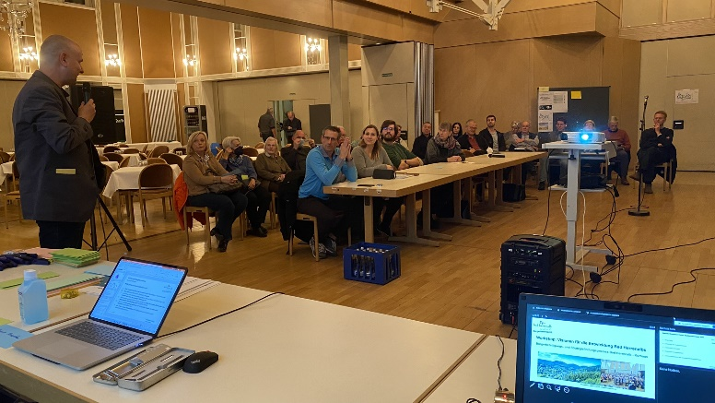
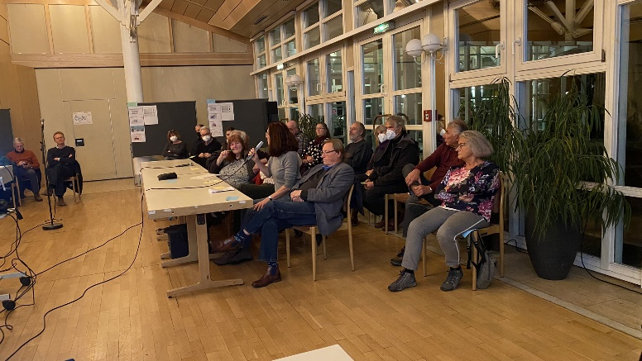
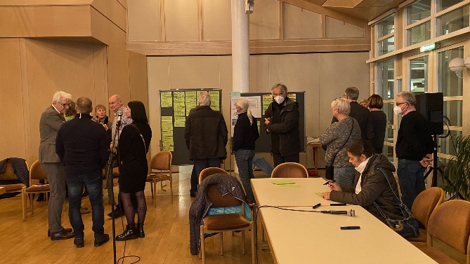
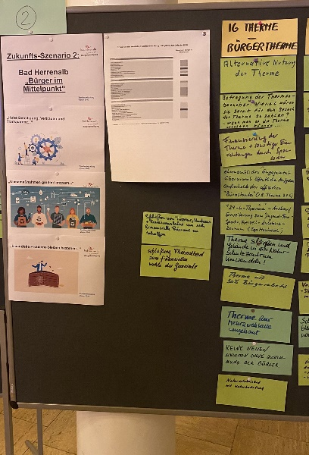
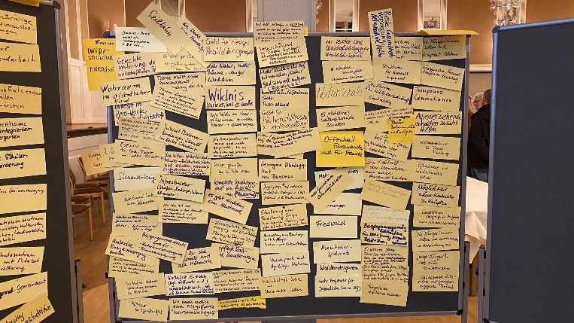
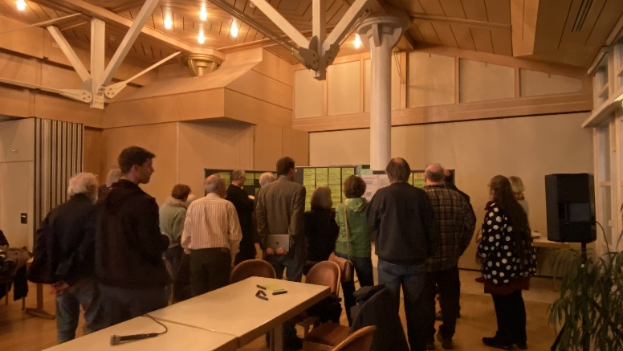
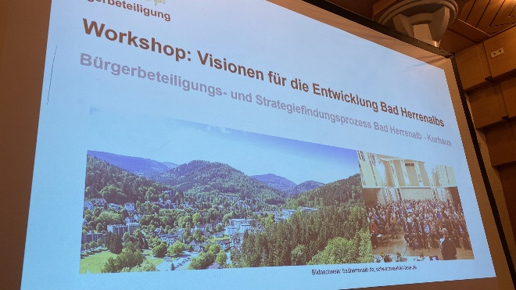
Maßnahme: Durchführung Workshops
Suche nach Zielbildern

Slide 16
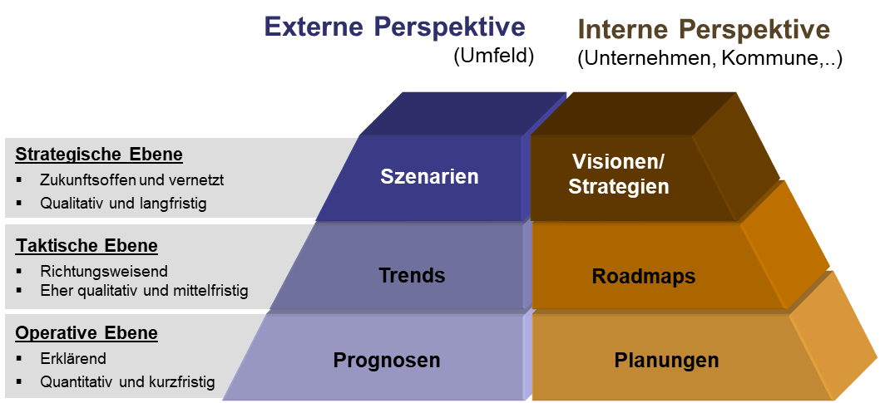
Vision - übergeordnet
Bad Herrenalb 2030 – eine gesunde Naturstadt mit Qualität
Bad Herrenalb lebt die Transformation einer klassischen Kur- und Touristikstadt aktiv zu einer nachhaltigen Natur- und Gesundheitsstadt.
Bad Herrenalb versteht sich dabei als ein Ort der Gesundheit: Bürger und Besucher erleben alle Perspektiven von Gesundheit in einer naturnahen Umgebung.
Bad Herrenalb ist ein Ort des gegenseitigen Vertrauens und Respektes und damit fair und achtsam

Slide 17
Merkmale der übergeordneten Vision
Natur ist der wichtigste Mehrwert Bad Herrenalbs
Bad Herrenalb versteht sich immer als ein familienfreundliches, nachhaltiges „Gesamt-Bad Herrenalb“
Kinder, Jugendliche, Erwachsene und Senioren leben in Bad Herrenalb gemeinsam und Gleichberechtigt miteinander
Vision fußt auf der Tradition: die Bedeutung der Stadt in den verschiedenen Zeitperioden ist von den Zisterziensern bis heute präsent und nicht vergessen
Tourismus ist kein Selbstzweck, sondern muss dem Wohlstandserhalt als sanftes Gewerbe dienen
Belange der Bürger, des Tourismus, Gesundheitseinrichtungen, sowie Handels und Gewerbes werden auf Augenhöhe betrachtet

Slide 18
Merkmale der übergeordneten Vision
Die Grünflächen Bad Herrenalbs dienen der Aufenthaltsqualität und sind schonend und sparsam im Sinne Natur, Gesundheit und des nachhaltigen Tourismus zu entwickeln
Aufenthaltsqualität hat mehrere Aspekte: hierzu zählen neben aktiv gelebten Klima-, Umwelt- und Naturschutz, u.a. auch eine gesunde Handelsstruktur mit einer Gewerbestrategie
Leerstandsbeseitigung und Sanierung sind wesentliche Bestandteile der baulichen Entwicklungsstrategie
Grundlage dafür sind ausgewogene und nachhaltige Finanzierungskonzepte
Als wesentliche Grundlage ist die Entwicklung einer sachorientierten auf gegenseitigem Vertrauen basierende Diskussions- und Entscheidungskultur zu benennen
Die Vereins- und ehrenamtliche Arbeit ist wesentlich für eine erfolgreiche Entwicklung der Stadt und ist entsprechend zu fördern.
Wertorientierte Ausgestaltung der strat. Ziele schafft gemeinsame Zielvorstellungen

Slide 19
Strategieentwicklung
Nächster Schritt
Strategieworkshop am 02.07.2025: alle Bürger sind herzlich eingeladen
➔ Detaillierung Leitebene, Sichtenvielfalt erhöhen, Basis für Empfehlung initialer Entwicklungsstrategie an GR ➔ aktive Mitarbeit von allen Stakeholdern gewünscht: auch GR und Verwaltung, Tourismus, Firmen/Gewerbe, Bürger, Vereine, ausdrücklich JEDER (!)
Bildquelle: S. Niese / Strategielandkarten

Slide 20
Bürgerversammlung 2025
Inhalte
Bedeutung Bürgerversammlung – Warum findet diese statt?
Bürgerbeteiligungssatzung Stand 03/2024: Umsetzungsstatus
Strategieentwicklung: Warum ist das wichtig und was soll damit erreicht werden?
Status Einzelprojekte mit Bürgerbeteiligung nach Satzung
Wie kann ich als Bürger/in aktiv teilnehmen?
Entwicklung Handlungsfeld Kommunikation
Leitlinien „Bürgerbeteiligung“
Sonstiges / Fragen und Diskussion

Slide 21
Status Einzelprojekte mit Bürgerbeteiligung nach Satzung
„abgeschlossene und laufende Projekte“
Runder Tisch Finanzen (abgeschlossen)
Analyse interkommunales Gewerbegebiet (abgeschlossen)
Stadtentwicklung und Verdichtung am Beispiel Buchenhain
Leitplanken Entwicklung Schweizer Wiese
Unechte Teilortswahl

Slide 22
Ergebnisse aus Handlungsfeldern (Auszug)
Bürgerbeteiligung und Transparenz: Satzung, Kommunikationskonzept
Energie/Mobilität – Priorisierung jetzt notwendig: Energiekonzept /
Bürgerenergiegenossenschaft /Engagement Stadtmobil und AVG MyShuttle
Soziales: Situationsanalyse / initiative für Einführung Hilver (https://www.hilver.de/)
Vereinsleben: Jährlicher Abstimmungstermin, Tag der Vereine, Stadtmobil,
Jugendbus
Natur: Ausgleichmaßnahmenerfassung, …
…
Verschiedene Workshops für Initialstrategie (u.a. zu Bildung, …)

Slide 23
Bürgerversammlung 2025
Inhalte
Bedeutung Bürgerversammlung – Warum findet diese statt?
Bürgerbeteiligungssatzung Stand 03/2024: Umsetzungsstatus
Strategieentwicklung: Warum ist das wichtig und was soll damit erreicht werden?
Status Einzelprojekte mit Bürgerbeteiligung nach Satzung
Wie kann ich als Bürger/in aktiv teilnehmen?
Entwicklung Handlungsfeld Kommunikation
Leitlinien „Bürgerbeteiligung“
Sonstiges / Fragen und Diskussion

Slide 24
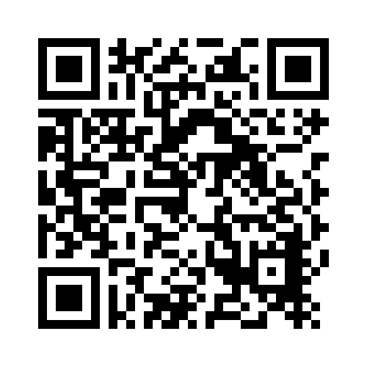
Teilnahme als Bürger / Bürgerin
Möglichkeiten
Direkte Beteiligung und Mitarbeit in den Handlungsfeldern
(z.B. HF Energie/Mobilität: Vorbereitung Wärmeplanung, …)
Teilnahme an öffentlichen Workshops
Schriftliche Eingaben an Koordinierungsstelle
buergerbeteiligung@badherrenalb.de
https://www.badherrenalb.de/Rathaus/Aktuelles/Buergerbeteiligung

Slide 25
Bürgerversammlung 2025
Inhalte
Bedeutung Bürgerversammlung – Warum findet diese statt?
Bürgerbeteiligungssatzung Stand 03/2024: Umsetzungsstatus
Strategieentwicklung: Warum ist das wichtig und was soll damit erreicht werden?
Status Einzelprojekte mit Bürgerbeteiligung nach Satzung
Wie kann ich als Bürger/in aktiv teilnehmen?
Entwicklung Handlungsfeld Kommunikation
Leitlinien „Bürgerbeteiligung“
Sonstiges / Fragen und Diskussion

Slide 26
Weitere Beteiligungsmöglichkeit …
Gründung HF Kommunikation
Hintergrund: HF Bürgerbeteiligung und Transparenz hatte Mission Satzung und Vorgehensmodell zur Bürgerbeteiligung zu entwerfen
= abgeschlossen
Neue Herausforderung: Kommunikation und Marketing

Slide 27
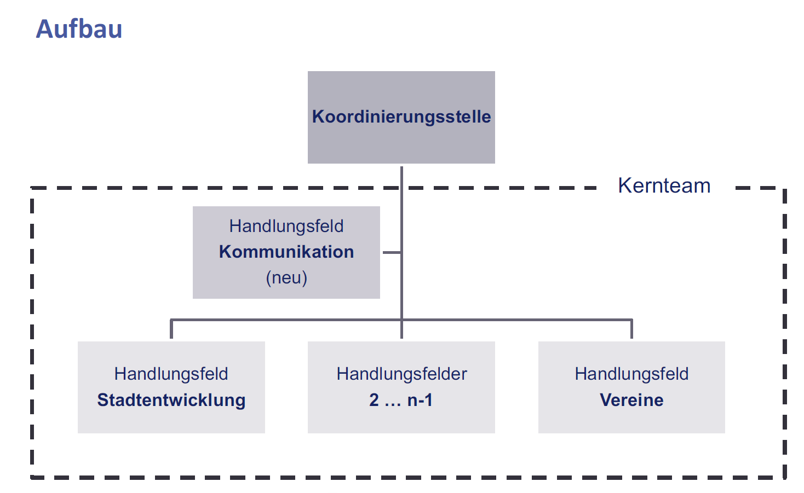
Weitere Beteiligungsmöglichkeit …
Gründung HF Kommunikation
Neue Herausforderung: Kommunikation und Marketing
Kommunikationsstrategie
Website
Datenpool (sehr viele Dateien und Dokumente)
Zusatzinformationen aus Recherchen
…
Bild: I. Johannsen / HF Bürgerbeteiligung

Slide 28
Bürgerversammlung 2025
Inhalte
Bedeutung Bürgerversammlung – Warum findet diese statt?
Bürgerbeteiligungssatzung Stand 03/2024: Umsetzungsstatus
Strategieentwicklung: Warum ist das wichtig und was soll damit erreicht werden?
Status Einzelprojekte mit Bürgerbeteiligung nach Satzung
Wie kann ich als Bürger/in aktiv teilnehmen?
Entwicklung Handlungsfeld Kommunikation
Leitlinien „Bürgerbeteiligung“
Sonstiges / Fragen und Diskussion

Slide 29
Leitlinien „Bürgerbeteiligung“
Ableitung aus bisherigen Beobachtungen: Veröffentlichung folgt
Wertschätzender Umgang: Unterschiedliche Sichtweisen sind willkommen, werden respektiert und nicht bewertet. Es wird darauf geachtet, dass bestimmte Positionen nicht bevorzugt werden.
Ergebnisoffenheit gewährleisten und Entscheidungsspielräume aufzeigen: Welches Projekt steht an? Wer entscheidet bis wann darüber? Bis wann können Bürgerinnen und Bürger an der Entscheidungsfindung mitwirken? Welche Spielräume gibt es? Diese Informationen werden beim Start jedes Beteiligungsverfahrens dargelegt.
Frühzeitige Information und Einbeziehung der Bürgerschaft: Schon wenn Zielsetzungen eines Projektes dargelegt werden, soll die Bürgerschaft mit einbezogen werden. Sich sachkundig zu machen erfordert einerseits Zeit, andererseits ist eine Mitwirkung in frühen Planungsphasen besonders effektvoll.
Möglichst vielfältige Beteiligung: Es sollen verschiedene Bevölkerungsgruppen, insbesondere auch verschiedene Altersgruppen, angesprochen werden, damit ein breites Meinungsbild erzielt werden kann.

Slide 30
Leitlinien „Bürgerbeteiligung“
Ableitung aus bisherigen Beobachtungen: Veröffentlichung folgt
5. Information und Transparenz: Eine stets aktuelle Vorhabenliste wird veröffentlicht, in der ehrlich und transparent informiert wird, welche Vorhaben anstehen und welche Auswirkungen sie auf wen in der Stadt haben.
6. Rückmeldung von Ergebnissen: Bürgerinnen und Bürger, die sich engagieren, erwarten zu Recht eine Rückmeldung, was aus Ihren Einwänden und Vorschlägen geworden ist. Über das Ergebnis eines Beteiligungsverfahrens wird schriftlich und öffentlich informiert, insbesondere wird begründet, wenn Empfehlungen der Bürgerschaft nicht berücksichtigt wurden.
7. Finanzielle Mittel:
Im Haushalt der Stadt Bad Herrenalb werden ausreichend Mittel, sowohl für die personelle als auch für die materielle Ausstattung der Bürgerbeteiligung bereitgestellt.
8. Weiterentwicklung der Leitlinien: Die Koordinierungsstelle für bürgerschaftliches Engagement und Beteiligung macht sich in Kooperation mit interessierten Bürgerinnen und Bürgern ein Bild von der Wirksamkeit und Umsetzbarkeit der Leitlinien, um dann gegebenenfalls Vorschläge zu deren Weiterentwicklung zu machen.

Slide 31
Bürgerversammlung 2025
Inhalte
Bedeutung Bürgerversammlung – Warum findet diese statt?
Bürgerbeteiligungssatzung Stand 03/2024: Umsetzungsstatus
Strategieentwicklung: Warum ist das wichtig und was soll damit erreicht werden?
Status Einzelprojekte mit Bürgerbeteiligung nach Satzung
Wie kann ich als Bürger/in aktiv teilnehmen?
Entwicklung Handlungsfeld Kommunikation
Leitlinien „Bürgerbeteiligung“
Sonstiges / Fragen und Diskussion

Slide 32
Weiteres Vorgehen
Bisher geplante nächste Schritte
Umsetzung Kommunikationskonzept
Leben der Satzung besser etablieren
Verdichtung erarbeiteter Ergebnisse („552 Dateien / 4,3 GB“)
Bürgerinformationsveranstaltung gemäß Satzung am 26.05.2025
Beratung initiale Stadtentwicklungsstrategie mit Bürgerschaft 02.07.2025
Start Projekt „Unechte Teilortswahl“
Aufbereitung Sichten aus Projekt Verdichtung/Stadtentwicklung
Workshop mit Gemeinderat zur Vorbereitung eines beschlussfähigen Strategieentwurfs

